Slide 1
电子商务－现代化贸易手段
王健 副教授
对外经济贸易大学经贸学院

Slide 2
外贸企业面临困境
企业外部因素（不可控）：
  东南亚经济危机
  国际市场需求不稳
  国内需求不振
  进出口经营权逐渐放开
  缺乏传统的贸易机会

Slide 3
外贸企业面临困境
内部的因素（可控）：
  业务运作尚待规范和优化
  对业务各环节的监督措施不得力
  缺乏维系国内外客户的有效手段
  业务有很大的任意性
  公司业务与人同在

Slide 4
电子商务与企业发展
电子商务能否使外贸企业走出困境？
  如何理解“电子商务”？
  问卷调查结果：显示的误区

Slide 5
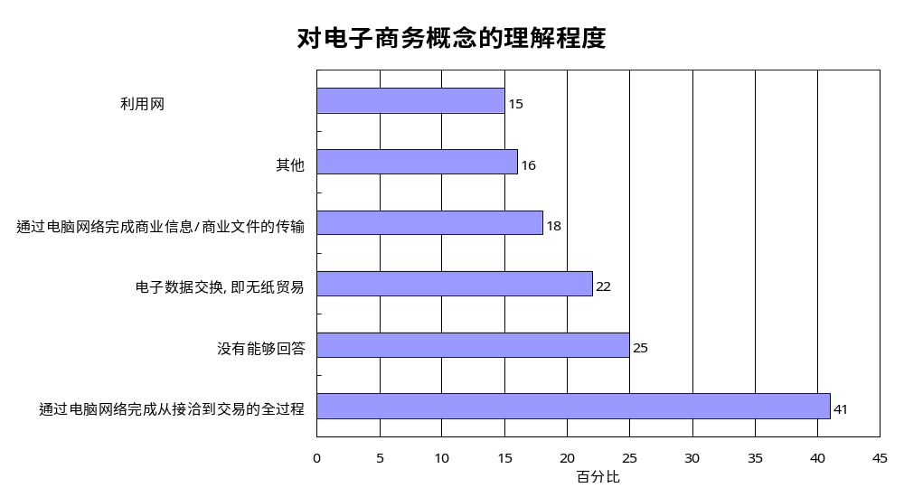
电子商务与企业发展

Slide 6
电子商务与企业发展
电子商务能否使外贸企业走出困境？
  “电子商务”对企业发展所起的作用
  问卷调查结果：显示的误区

Slide 7
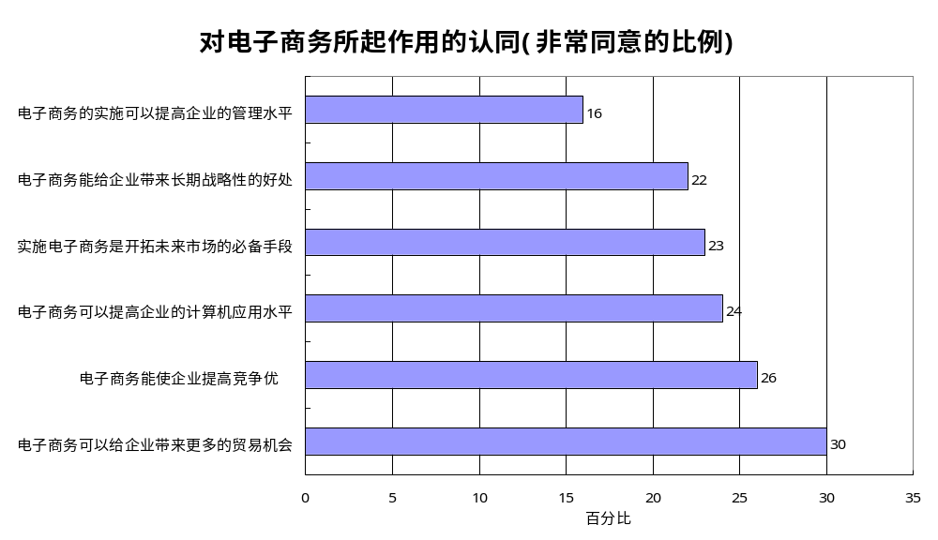
电子商务与企业发展

Slide 8
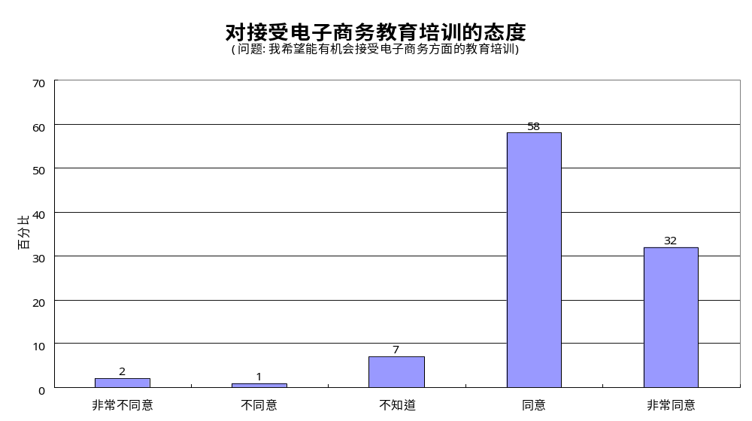
对电子商务缺乏统一认识

Slide 9
电子商务不再是技术问题
IT行业角度 vs 商业角度

Slide 10
电子商务的特点
电子商务的支撑体系－现代信息技术服务
电子商务的运作空间－电子虚拟市场
电子商务的市场范围－全球市场
电子商务的渗透范围－全社会参与

Slide 11
电子商务的发展层次
初级层次－建立易于实施的可操作系统
中级层次－维系牢固的商业链
高级层次－实现全方位的数字自动化

Slide 12
企业电子商务战略
供应链管理－全面提升企业管理层次
  有效整合业务流程
  加强业务伙伴间的合作
  提高客户满意度
  保持竞争地位
  稳固市场份额

Slide 13
企业电子商务战略
国际贸易供应链：
生产商
生产
出口商
消费
物流
资金流
信息流
进口商
批发商
零售商

Slide 14
电子商务战略实施步骤之一
业务整合：无缝整合企业内部业务流程
  70年代：供应链管理出现在制造业
  物料要求计划（MRP）
  制造资源规划（MRPII）
  80年代：供应链管理在零售业
  分销资源计划（DRP）
  －90年代：供应链管理在各行各业应用
  企业资源规划（ERP）

Slide 15
电子商务战略实施步骤之二
企业间的协作：建立有效的贸易网络
  贸易伙伴间业务流的对接
  信息分享
  快速反应与决策
政府机构
银行
供货商
外贸公司
国外市场
运输公司
保险公司

Slide 16
企业电子商务战略
国际互联网与全球市场概念
二十一世纪商业运作模式
电子商务所达到的目标：

Slide 17
实现电子商务目标
提高操作效率与减少成本
规范业务流程
有效实施企业监督
维系业务关系
预测与快速市场反应
增加贸易机会
获得业务的成长性和稳定性

Slide 18
谢谢大家
对外经济贸易大学
王健
http://jianwang.126.com

